Slide 1

2026. AASTA EELARVE
Aime Roosioja
Türi valla finantsjuht

Slide 2
Kus oleme? Ehk meie finantsolukorra indeks
https://minuomavalitsus.ee/omavalitsuste-finantsolukorra-indeks
Meie indeks 2024 – 2,71
Meie indeks 2023 – 2,43
Meie indeks 2022 – 2,57
Arvestuses on 7 näitajat: netovõlakoormus põhitegevuse tulemist, põhitegevuse tulem amortisatsioonist, likviidsed varad ja reservid põhitegevuse kuludest, KOV töötaja töötasu riigi ja regiooni keskmisest, põhitegevuse tulude reaalkasv, finantskulud põhitegevuse tulemist, hoonete seisund
EFEKTIIVSUSE NÄITAJAD:
Töötajaid 1000 el kohta keskmine 40,7 –osaliselt tagamaaline– 47,5, meie 47,7
Kooli klasside täitumus – 19,6 –15,8, meie 15,0
Lasteaia rühmade täitumus 17,7 – 16,9, meie 16,2

Slide 3
Millest oleme lähtunud:
Kohaliku omavalitsuse seadus (KOKS)
Kohaliku omavalitsuse finantsjuhtimise seadus (KOFS)
Türi valla finantsjuhtimise kord
Türi valla arengukava ja eelarvestrateegia perioodiks 2026 – 2029
Avaliku sektori finantsarvestuse ja –aruandluse juhend (üldeeskiri)

Slide 4

Eelarve koostamine ja sisu
Eelarve on TEKKEPÕHINE, st eelarve tulud ja kulud kajastuvad majandustehingute tegemise hetkel, mitte siis kui raha laekub või kui väljamakseid tehakse.
Eelarves ei ole arvestatud mitterahalist mõju, nt amortisatsiooni ning müüdava põhivara jääkväärtuse mahakandmise kulud.

Slide 5
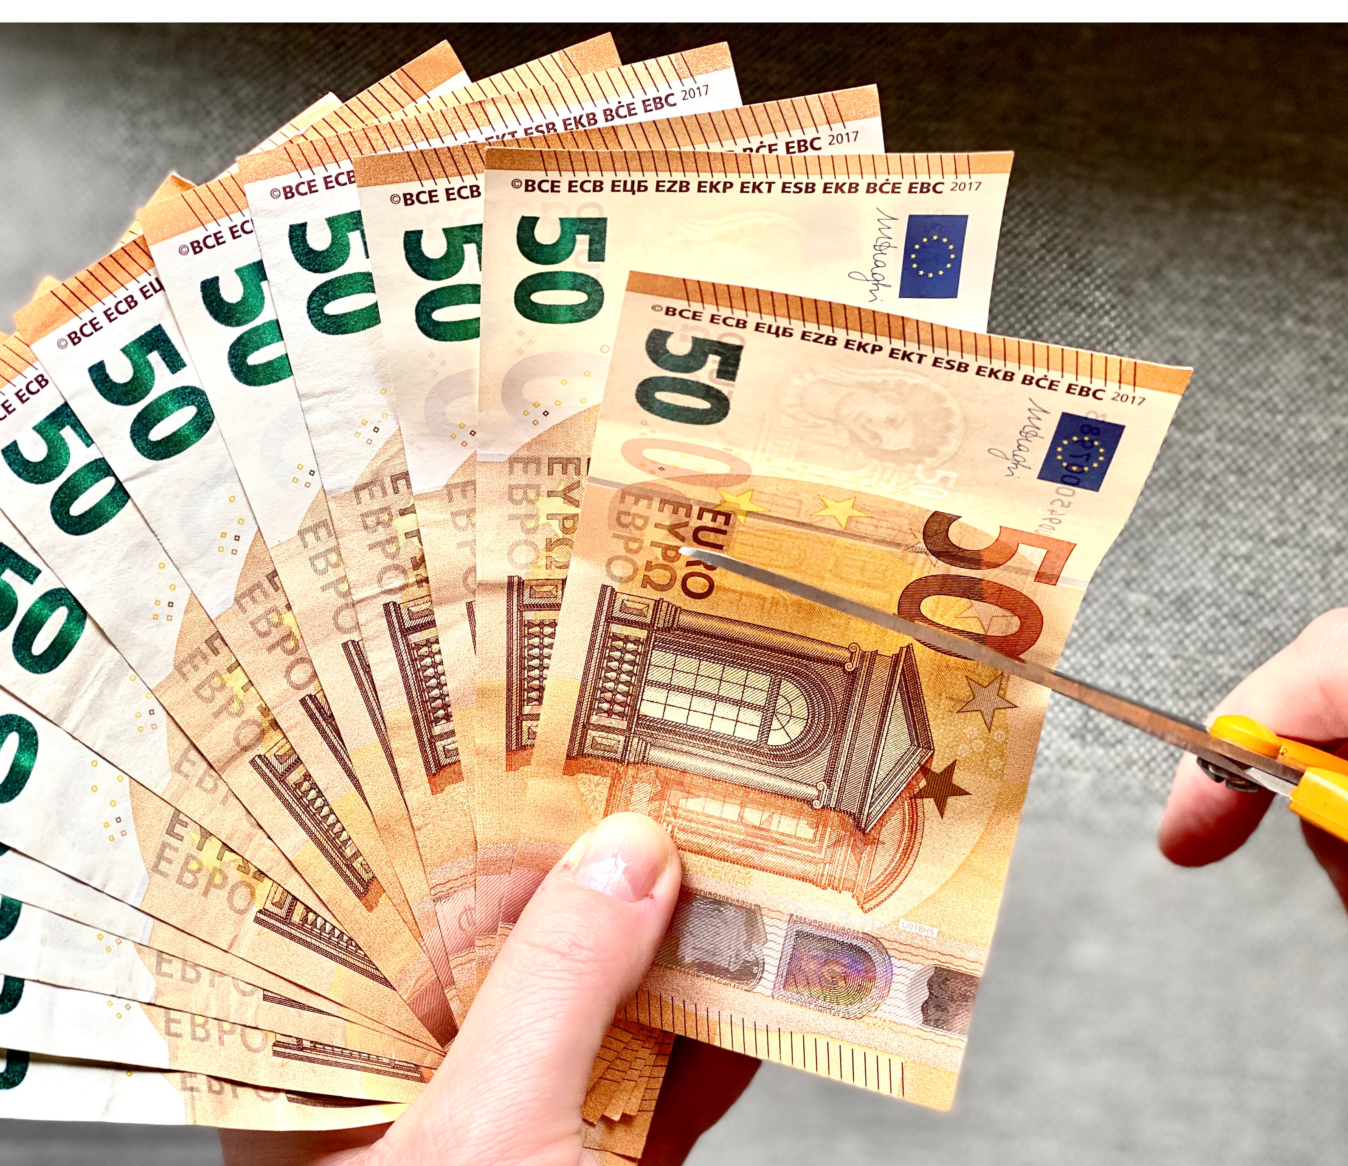
Eelarve eelnõu kogumaht on 26 447 754 eurot

Slide 6
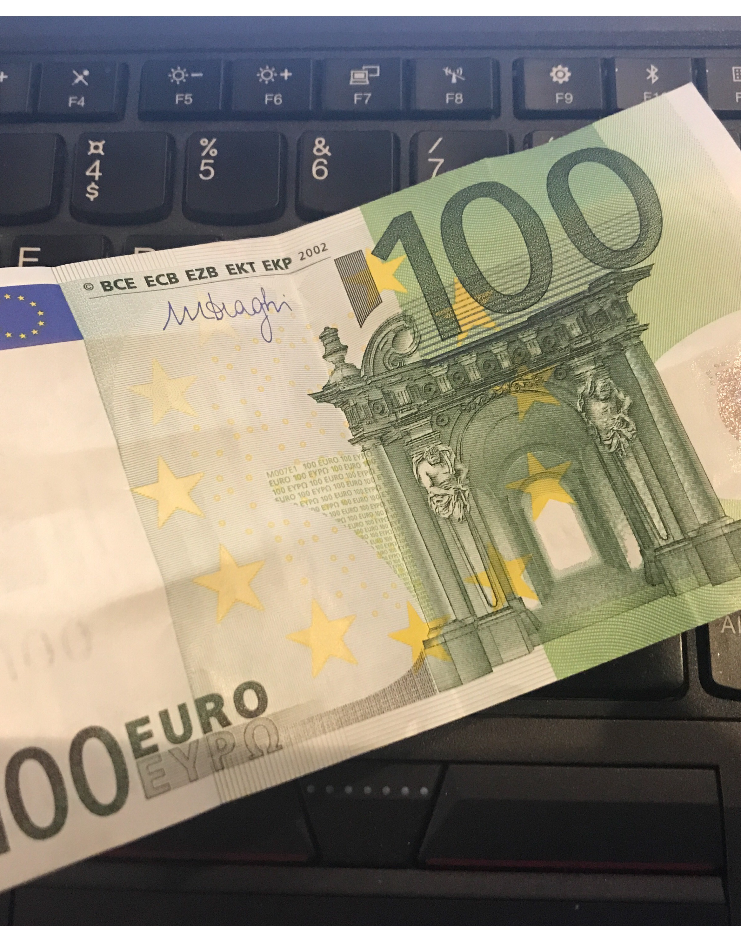
TULUD
Põhitegevuse tulud –
23 783 798 eurot
Investeeringutulud –
953 956 eurot
Kohustuste võtmine –
1 740 000 eurot

Slide 7
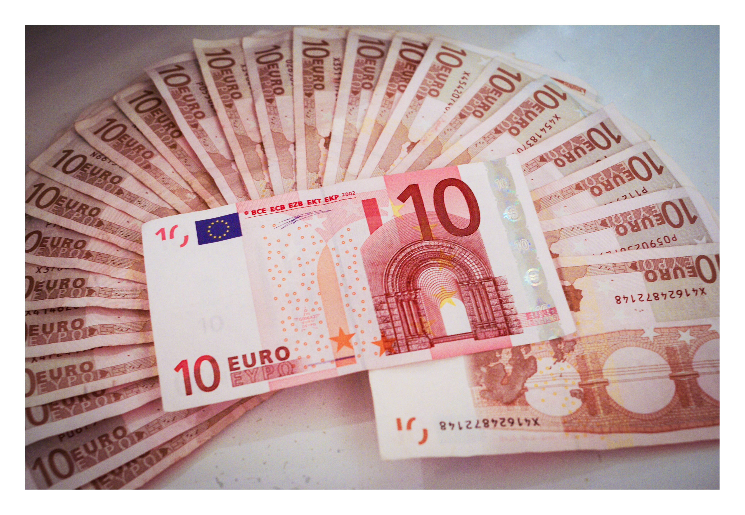
KULUD
Põhitegevuse kulud –
22 757 835 eurot
Investeeringu kulud –
3 009 919 eurot
Kohustuste tasumine
710 000 eurot

Slide 8
Eelarves on arvestatud
Tasandus- ja toetusfond 2025. aasta tasemest ca 250 000 eurot väiksem
Füüsilise isiku tulumaks on planeeritud 6,33% suurem kui 2025. aasta eelarve (kassapõhise eelarve täitmisega 5,15);
Maamaksu kasvu ei ole
On planeeritud eelarvesse 500 000 eurot sihtotstarbelisi laekumisi – jagab korraldusega vallavalitsus, kui vastavad tulud laekuvad (nt PRIA koolipiim ja puuvili, KULKA jt rahaeraldused

Slide 9
Eelarves ei ole arvestatud
Tasandus- ja toetusfondi „õigeid“ numbreid
Alampalga kasvu (ei ole hetkel veel kinnitatud Vabariigi Valitsuse poolt).
Õpetajate palgamäära ning sellega seoses lasteaiaõpetajate palgamäära (kinnitati 08.01.2026 – 1970 eurot)
Pooleli olevad ehitused (Mehaanika 1 ja 3) ning „Kaasav aed“(ei ole teada 2025. aasta tegelikud kulud)

Slide 10
EELARVE ÜLESEHITUS
Määrus koos seletuskirjaga
Lisa 1 – Exceli tabel ehk vastavalt volikogu poolt kinnitatud liigendus
Lisa 2 seletuskiri, milles on:
2024. aasta eelarve, 2024. aasta täitmine, 2025. aasta eelarve, 2025. aasta täitmine seisuga 15. november, 2026. aasta eelarve eelnõu
Seletuskirjal on lisad:
Lisa 1 Asutuste omatulu liikide ja hallatavate asutuste kaupa;
Lisa 2 Laenu põhiosa maksed alates 2026. aastast;
Lisa 3 intresside maksed alates 2026. aastast;
Lisa 4 Osakondade (asutuste) põhitegevuse kulud;
Lisa 5 Osakondade (asutuste) põhitegevuse ja investeeringu kulud.

Slide 11

TULUMAKS
Laekub 8,5% (5,5%,2,5%) pensionidelt
Laekub10,64% (11,29 % ,11,89) muudelt tuludelt
aasta | FIT | kasv %
2020 | 8 574 105 | 0,00
2021 | 9 112 259 | 6,28
2022 | 10 059 622 | 10,40
2023 | 10 929 400 | 8,65
2024 | 12 184 354 | 11,48
2025* kassapõhine | 12 878 019 | 5,69
2026** eelnõus | 13 544 858 | 5,18

Slide 12
MAAMAKS
aasta | maamaks | kasv %
2020 | 524 523 | 0,00
2021 | 536 494 | 2,28
2022 | 529 355 | -1,33
2023 | 526 585 | -0,52
2024 | 561 564 | 6,64
2025* kassapõhine | 740 000 | 31,77
2026** eelnõus | 740 000 | 0,00

Slide 13
TOETUSFONDI JAGUNEMINE
Toetusfondi jaotus | 2022 eelarve | 2023 eelarve | 2024 eelarve | 2025 eelarve | 2026 eelnõu
Põhikooli õpetajate tööjõukuludeks | 2 566 006 | 3 219 719 | 3 308 985 | 3 426 760 | 3 434 980
Gümnaasiumi õpetajate tööjõukuludeks | 328 627 | 324 109 | 284 607 | 271 442 | 271 000
Õppekirjanduseks | 61 343 | 60 853 | 58 710 | 58 539 | 58 000
Koolilõunaks | 185 675 | 183 925 | 177 450 | 176 750 | 176 000
Kultuuriranits | 8 874 | 13 113 | 12 974 | 13 258 | 13 000
Tõhustatud ja eritoe tegevuskuludeks | 225 792 | 206 712 | 222 768 | 265 524 | 260 000
Õpetajate, direktorite ja õppealajuhatajate täienduskoolituseks | 18 574 | 18 574 | 18 574 | 18 574 | 18 574
Direktorite ja õpealajuhatajate tööjõukuludeks | 145 446 | 145 446 | 145 446 | 145 446 | 145 446
Huvihariduse ja -tegevuse toetus | 144 594 | 127 897 | 122 214 | 117 768 | 100 000
Raske ja sügava puudega lastele abi osutamise toetus | 29 792 | 25 037 | 24 947 | 22 566 | 22 000
Koolieelsete lasteasutuste õpetajate tööjõukulude toetus | 128 117 | 128 445 | 137 119 | 138 354 | 137 000
Kohalike teede hoiu toetus | 456 912 | 428 051 | 424 518 | 426 051 | 420 000
Matusetoetus | 41 411 | 41 725 | 0 | 0 | 0
Asendus- ja järelhooldus | 360 176 | 417 580 | 0 | 0 | 0
Pikaajalise hoolduse korraldamise toetus | 0 | 376 991 | 0 | 0 | 0
Kõrgenenud energiakuludega toimetulemise toetus | 0 | 44 125 | 0 | 0 | 0
Toimetulekutoetuse maksmise hüvitis | 310 301 | 316 374 | 270 774 | 432 418 | 350 000
Rahvastikutoimingud | 1 614 | 714 | 694 | 273 | 0
Vaimse tervise edendamise toetus | 0 | 0 | 0 | 17 132 | 17 000
Kokku | 5 013 254 | 6 079 390 | 5 209 780 | 5 530 855 | 5 423 000

Slide 14
PÕHITEGEVUSE KULUD
Jagunevad 4 blokki:
Personalikulud 13 306 969 eurot ehk 58,5% kogu põhitegevuse kuludest
Majandamiskulud 6 005 321 eurot ehk 26,4%
Toetused 3 287 746 eurot ehk 14,4%
Muud kulud 157 799 eurot ehk 0,7%

Slide 15
PÕHITEGEVUSE KULUD
Jagunevad tegevusalade vahel
Hariduskulud 57,8%
Sotsiaalne kaitse 15,7%
Vaba aeg, kultuur ja religioon 12,0%
Üldised valitsussektori teenused 5,0%
Keskkonnakaitse 4,0%
Elamu- ja kommunaalmajandus 2,8%
Majandus 2,5%
Avalik kord ja julgeolek 0,1%
Tervishoid 0,1%

Slide 16
INVESTEERIMISKULUD
Üldised valitsussektori kulud | 370 600
Valitsussektori võla teenindamine | 370 600 | laenulepingute järgsed intressid
Majandus | 878 739
Maanteetransport, Türi Haldus | 800 000 | teede rekonstrueerimised
Transpordiameti eraldus | 63 739 | ühistranspordi ligipääsetavuse parendamiseks
Muu majandus | 15 000 | detailplaneering Staadioni tn
Keskkonnakaitse | 1 328 057
Bioloogilise mitmekesisuse ja maastiku kaitse, vald | 1 328 057 | Järve projekt
Elamu- ja kommunaalmajandus | 281 000
Veevarustus | 40 000 | hajaasutuse vallapoolne osalus
Tänavavalgustus | 30 000 | kilpide automaatika, valgustite vahetus
Türi Kommunaalasutus | 116 000 | Lai tn 10a veetrassi ümbertõstmine vastavalt kehtivale detailplaneeringule, Puiestee tn veetrass
Türi Haldus | 95 000 | Särevere mänguväljak, kaasav eelarve
Tervishoid | 29 118
Üldhaigla teenused | 29 118 | aktsiad, õendusabi hoone osalus
Vaba aeg, kultuur, religioom | 60 000
Türi Kultuurikeskus | 60 000 | projektile "Türi Kultuurikeskuse ja struktuuriüksuste valgustehnika kaasajastamine
Haridus | 62 405
Käru Põhikool | 25 205 | ümberehitustööd lasteaia ruumideks
Muu haridus | 37 200 | Oisu aleviku uue õppehoone eelprojekt
KOKKU | 3 009 919

Slide 17
FINANTSEERIMISKULUD
Laenu võtmine investeerimistegevuse kulude katteks 1 740 000 eurot
Laenude tagasimaksmine – 710 000 eurot
Netovõlakoormus
Türi vald | 2024 täitmine | 2025 eeldatav täitmine | 2026 eelarve
Netovõlakoormus (eurodes) | 10 771 149 | 11 443 046 | 12 473 046
Netovõlakoormus (%) | 47,7% | 49,0% | 52,4%
Netovõlakoormuse ülemmäär (eurodes) | 22 094 270 | 18 740 736 | 16 648 659
Netovõlakoormuse individuaalne ülemmäär (%) | 97,8% | 80,3% | 70,0%
Vaba netovõlakoormus (eurodes) | 11 323 121 | 7 297 690 | 4 175 613

Slide 18
TÄIENDAV INFO
Eelarvesse vaja lisada:
Alampalga tõus – hetkel ei ole veel teada
Õpetajate palgatõus – 08. jaanuaril kehtestati selleks 1970 eurot alates 17. jaanuarist
Ettemaksude, projektide (aasta alguse jääk) suunamised –
Hetkel teada 146 790,90 eurot. Aasta alguse jääk oli 586 138,74 eurot.
Vastavalt võimalustele vaatab vallavalitsus üle kõikide asutuste palgafondid.

Slide 19
KÜSIMUSED KOMISJONIDES
1. Laupa Põhikooli fassaadi remont – ei ole sees, Vallavalitsus selgitab koos Muinsuskaitseametiga välja, kuidas ja miks juhtus ja siis korraldatakse uus hange.
2. Kas tehakse nt Järve projektile hiljem tasuvusanalüüs – seda on väga raske teha, sest kõik faktorid on subjektiivsed ning rahalised väärtused ei ole kontrollitavad.
3. Maa korraline hindamine, vaja üle vaadata meie kehtestatud % veel sellel aastal – maa korraline hindamine peaks toimuma 2026. aastal (eelmine oli 2022. aastal). Kuid see ei mõjuta veel 2027. aastat vaid hakkab kehtima 2028. aastal, seega natukene on veel aega maamaksumäärasid muuta.
4. Õpilaste arvu vähenemine koolides, aga kulud pidevalt kasvavad, kas see on ajakohane ja põhjendatud – lisaks kuludele on sotsiaalsed tegurid mida tuleb arvestada. Vallavalitsus analüüsib 2 korral aastas koolide personalivajadusi, valla koolivõrk peaks olema optimaalne, arvestades laste ja perede vajadusi.

Slide 20
KÜSIMUSED KOMISJONIDES (2)
5. Maksumaksjate arvu vähenemine – õnneks ei ole maksumaksjate arvu vähenemine korrelatsioonis elanike arvu vähenemisega, murekohaks on sündide vähenemine ja elanikkonna vananemine (see ei ole ainult meie mure).
6. Tulumaksuprognoos – kas me ei ole liiga optimistlikud selles osas – hetkel on kasvu % 5,18 ja summaliselt ca 667 tuh eurot. Ministeeriumi prognoos on ligi 140 tuh rohkem. Loodan, et olen siiski konservatiivne olnud. Kõiki arvestusi saab vaadata ministeeriumi kodulehelt https://www.agri.ee/regionaalareng-uhistransport/kohalikud-omavalitsused/finantskorraldus#finantsulevaated
7.. Kas mõni laen 2026. aasta lõpeb – Jah lõpevad 2 lepingut – üks SEB ja teine LHV-s.
8. Kuidas eelmise aasta laenuraha kasutati?
2025. aastal oli meil volikogu laenuraha lubanud kasutada 1,95 miljonit eurot ning see sai ka välja võetud – hetkel on meil alates juunikuust 2025 Mehaanika 1 ja 3 vahendid RTK-s kontrollis ning ei ole saanud tagasi toetuse summasid ca 840 tuh eest.

Slide 21
Laenuraha kasutamine
1. Maanteetransport 400 000 eurot;
2. Bioloogiline mitmekesisus ja maastiku kaitse (Järve projekt, kaasav aed) 21 600 eurot;
3. Veevarustus (hajaasutuse programm) 29 500 eurot;
4. Tänavavalgustus 24 000 eurot;
5. Türi Haldus (Laupa ja Käru koolide staadionid) 55 500 eurot;
6. Türi Haldus (sõiduki soetamine) 27 000 eurot;
7. Tervishoid 29 000 eurot
7. Retla-Kabala Kool 252 700 eurot;
8. Türi Ühisgümnaasiumi võimla põrand 98 700 eurot;
9. Türi Lasteaed 650 000 eurot;
10. Mehaanika 1 ja 3 renoveerimine 360 000 eurot (840 tuh lisaks valla raha).

Slide 22
MUUDATUSETTEPANEKUD
MUUDATUSETTEPANEKUID SAAB ESITADA 11.02.2026 KELL 17.00-ni
Eelarve eelnõu muutmise ettepanekule lisab selle algataja põhjendused ja arvestused kavandatavate muudatustega kaasnevate väljaminekute ja nende katteallikate kohta. Volikogu poolt tehtava ettepaneku läbivaatamisel kuulatakse ära valla- või linnavalitsuse arvamus. (KOFS § 23, valla finantsjuhtimise kord § 13 lg 2).
Vallavalitsus annab ettepanekute arvamuse 17. veebruari istungil ning samal õhtul koguneb eelarve- ja arenduskomisjon.

Slide 23
Soovin tänada kõiki hallatavate asutuste juhte ning vallavalitsuse ametnikke, kes eelarve eelnõu koostamisse panustasid!
Aitäh Teile!

Slide 24
Aitäh kuulamast!
Palun küsimused

